Slide 1

Universidad de Sevilla
Máster Universitario en Lógica, Computación e Inteligencia Artificial
Diseño e implementación de una ontología para la gestión del conocimiento en el sector turismo y hostelería
Realizado por: Elvin Jesús Reyes Vargas
Dirigido por: Antonia María Chávez

Slide 2
Estructura de la presentación
Motivación y objetivo central
Marco teórico
Diseño e implementación
Análisis de resultados
Conclusiones y líneas futuras de trabajo

Slide 3
Motivación y objetivo central

Slide 4



Motivación y objetivo central

Slide 5
Marco teórico

Slide 6
Conceptos clave
Representación del conocimiento
Lenguaje de Consultas
SPARQL
Ontologías
OWL
Taxonomías
RDFS
RDFa
Semántica
Intercambio de datos
RDF
Sintaxis
XML
Léxico
Identificadores
URI
Conjunto de caracteres
UNICODE

Slide 7
Diseño e implementación

Slide 8
Diseño de la ontología
Tourism
Destinations
Beach
Cultural Areas
Natural Areas
Town/City
Winter Sport
Accommodations
Accommodation group
Accommodation Type
Meal plan
Rooms
Facilities
Activities
Entertainment
indoor/Outdoor
Water

Slide 9


Implementación web de la ontología:
Estructura del proyecto
Interfaz de usuario
MVC
Bootstrap
Jquery
Ajax
Javascript
VueJs
Refit
Aplicación
dotNetRDF
Infraestructura
API
REST
JSON
Swagger
Modelos
Opciones a dotNetRDF
RDFSharp
Owl.OpenXml
DynamicSPARQL
LINQtoSPARQL

Slide 10
Análisis de resultados

Slide 11
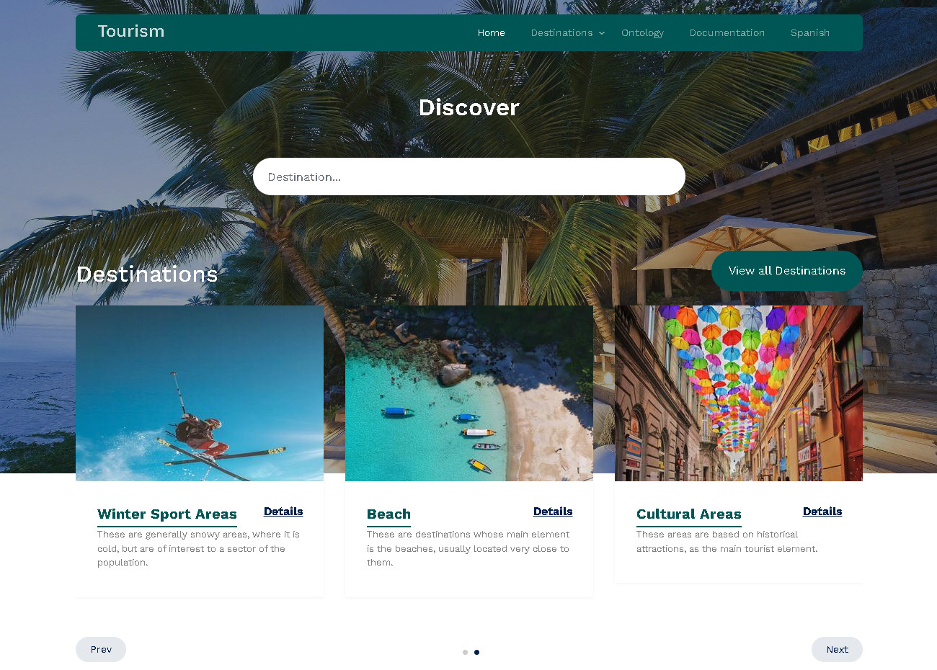
Representación del conocimiento en la web: Demo

Slide 12
Conclusiones y líneas futuras de trabajo

Slide 13


Conclusiones

Slide 14




Líneas futuras de trabajo
Manejo de otros procesos

Slide 15
Diseño e implementación de una ontología para la gestión del conocimiento en el sector turismo y hostelería

